Slide 1
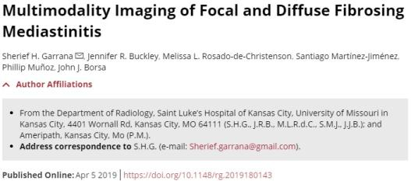
Мультимодальная визуализация фокального и диффузного фиброзирующего медиастинита
Федеральное государственное бюджетное образовательное учреждение высшего образования «Красноярский государственный медицинский университет имени профессора В.Ф. Войно-Ясенецкого»
Кафедра лучевой диагностики ИПО
Выполнил:
ординатор 1 года Банюкевич А.Е

Slide 2
Актуальность
Гранулематозный фиброзирующий медиастенит является наиболее распространенным подтипом в Соединенных Штатах и обычно связан с предшествующей инфекцией гистоплазмозом. Наиболее часто встречается среди лиц молодого возраста, преимущественно у мужчин. Не гранулематозный ФМ встречается реже, обычно связан с основным аутоиммунным заболеванием.

Slide 3
Цель
Показать визуализацию признаков фиброзирующего медиастинита для дальнейшей дифференциальной диагностики подтипов данного заболевания с последующим выбором лечения, коррекцией осложнений, установлением прогноза для пациента.

Slide 4
Материалы и методы
Рентгенография грудной клетки
Компьютерная томография с контрастным усилением
МРТ
ПЭТ/КТ
КТ-ангиография, МР-ангиография

Slide 5
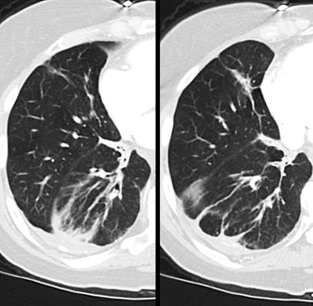
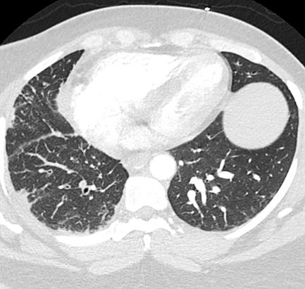
Прочие осложнения
A
B
А. КТ с контрастным усилением пациента с ФМ показывает потерю объема правой нижней доли, стеноз и утолщение стенки правого нижнедолевого бронха, а также плевральный выпот и кальциноз.
В. КТ с контрастным усилением пациента с ФМ показывает утолщение правой междолевой перегородки, соответствующее венозному застою.

Slide 6
Дифференциальный диагностика
Диагностика гранулематозного ФМ базируется на характерных признаках при визуализации
Инфильтрация с участками кальцификации средостения у молодого пациента прибывшего из района эндемичного по гистоплазмозу указывает гранулематозный ФМ
Другие варианты дифференциальной диагностики:
Туберкулез
Лимфома
Муцинозная аденокарцинома
Метастатическая остеосаркома
Саркома средостения
Десмоидные опухоли средостения

Slide 7
Дифференциальный диагностика
При отсутствии кальцификации или гистоплазмоза необходимо рассмотреть такие варианты как:
Первичный рак легкого
Метастазы средостения
Склерозирующая неходжкинская лимфома, узловая склерозирующая лимфома Ходжкина
Саркоидоз
Болезнь Кастлемана
Негранулематозная FM

Slide 8
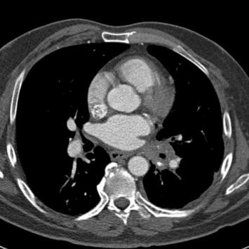
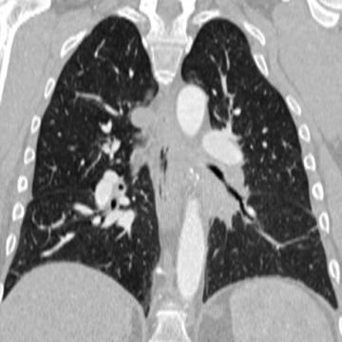
Дифференциальная диагностика: ФМ и рак легкого
A
B
A, B. КТ с контрастным усилением показывает инфильтрацию с участками кальцификации, которые перекрывают левый нижнедолевой бронх. Подобную картину может иметь рак легкого. Биопсия подтвердила ФМ.

Slide 9
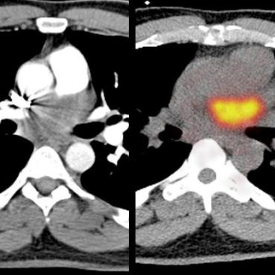
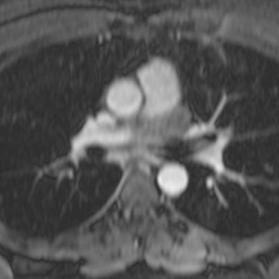
Дифференциальная диагностика: ФМ и рак легкого
A
B
A. КТ с контрастным усилением и ПЭТ / КТ показывают инфильтрацию без участков калцификации в средостении с выраженной авидностью к ФДГ.
B. Т1-взвешенное МРТ с контрастным усилением показывает умеренное поражение. Биопсия подтвердила ФМ.

Slide 10
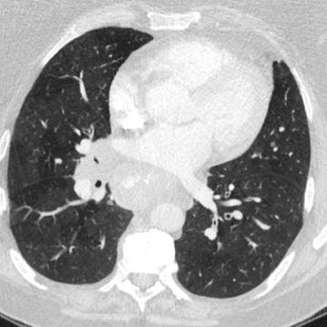
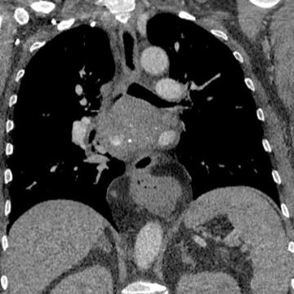
Дифференциальная диагностика: ФМ и неопластическая лимфаденопатия
A
B
A, B. КТ с контрастным усилением у пациентки с раком груди в анамнезе, показывает сливающиеся субкарниальные и правые прикорневые участки кальцификации, которые охватывают и сужают правое бронхиальное дерево. Дифференциальная диагностика включает метастатический рак груди, рак легких, лимфому и болезнь Кастлемана. Биопсия подтвердила ФМ.

Slide 11
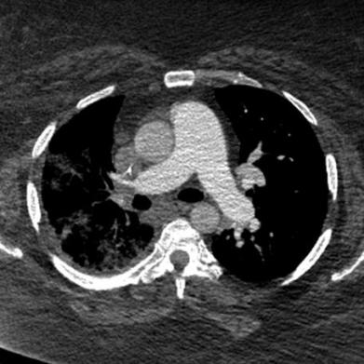
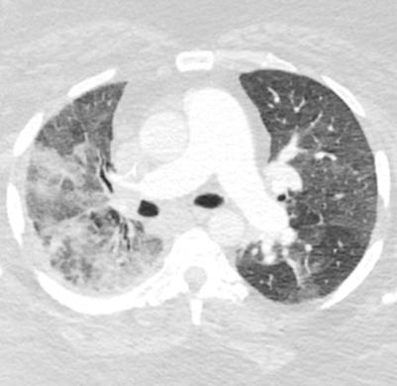
Дифференциальная диагностика: ФМ и легочная эмболия
A
B
A, B. КТ с контрастным усилением показывает стеноз правой легочной артерии. Участки консолидации в правой верхней и средней доле являются вторичными по отношению к хронической венозной обструкции. Первоначально случай был ошибочно диагностирован как тромбоэмболия легочной артерии и инфаркт.

Slide 12
Диагностика
Для окончательного диагноза требуется гистологический анализ
Для получения гистологического материала обычно требуется медиастиноскопия, торакоскопия или открытая торакотомия
Чрескожная пункционная биопсия под контролем КТ может стать подходящим методом для отбора образцов ткани, если хирургическая биопсия или удаление опухоли не могут быть выполнены

Slide 13
Лечение
Кортикостероиды, используются для лечения негранулематозного ФМ
Растет роль иммуномодулирующей терапии, в частности, терапии нацеленной на В-лимфоциты, поскольку исследования показывают большое количество CD20-положительных В-лимфоцитов в образцах биопсии гранулематозного и негранулематозного ФМ
КТ является методом выбора для оценки ответа на лечение или же прогрессирования заболевания.
Данные для повседневного использования ПЭТ / КТ, отсутствуют

Slide 14
Лечение
Направлено на облегчение симптомов ДН, компрессии, окклюзии сосудов
Нехирургические процедуры:
Ангиопластика / стентирование
Расширение дыхательных путей с помощью баллона / стентирование
Хирургические процедуры:
Венозный трансплантант
Хирургическая декомпрессия
Трансплантаты из политетрафторэтилена (ПТФЭ)
Обходная лобэктомия

Slide 15
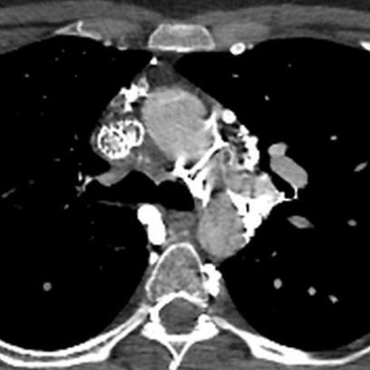
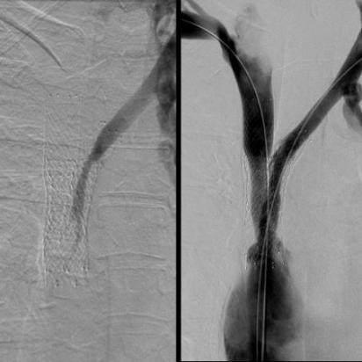
Лечение
A
B
A. КТ с контрастированием показывает стенты верхней полой и левой брахиоцефальной вены.
В. Составное изображение с венограммой до (слева) и после (справа) баллонной ангиопластики, показывает заметно уменьшенный кровоток в левой брахиоцефальной вене и в верхней полой вене.

Slide 16
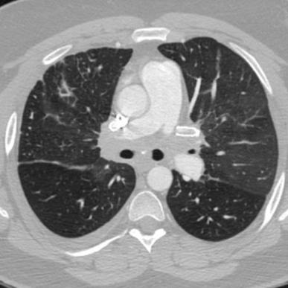
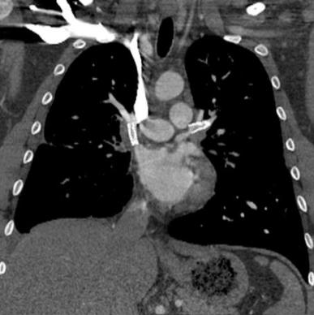
Лечение
A
B
A, B. КТ с контрастным усилением показывает двусторонние стенты верхней легочной вены, окруженные аномальной мягкой тканью средостения с внутренней точечной кальцификацией. Утолщение перегородки верхней доли и матовое стекло указывают на интерстициальный отек из-за обструкции центральной легочной вены. Гиперплазия интимы вызывает частичную закупорку просвета стентов.

Slide 17
Заключение
ФМ - это редкий, доброкачественный, а иногда и опасный для жизни процесс, характеризующийся инфильтрацией средостения, корней и локально инвазивно растущей фиброзной тканью
Участки кальцинации в корне легкого или средостении у молодого пациента указывает на диагноз ФМ
ФМ часто поражает легочные артерии и вены, а также центральное бронхиальное дерево и может вызывать синдром верхней полой вены
При отсутствии типичных эпидемиологических данных пациента и кальцификации в очаге поражения необходимо учитывать и исключать инфильтративную злокачественную опухоль
Терапия направлена ​​на остановку прогрессирования заболевания и восстановление проходимости пораженных структур, что может быть достигнуто с помощью интервенционных процедур

